Slide 1
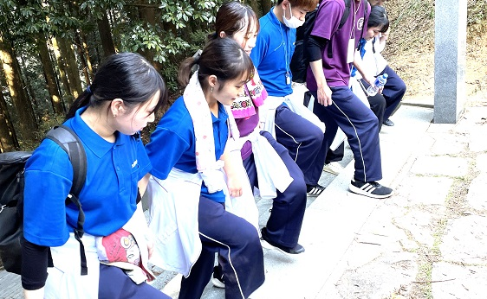
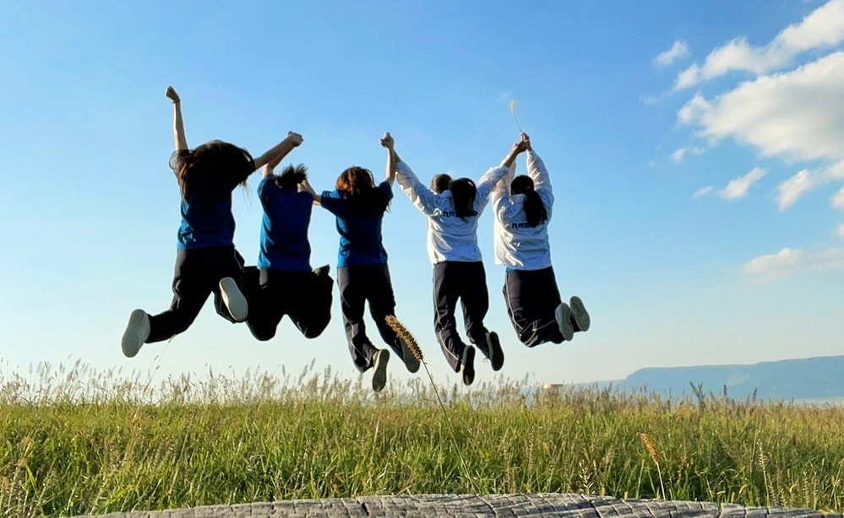
九州動物学院の３つのポリシーと新しくなった
専願入試体制！
九州動物学院は専願入試を大切にしています。
12月から専願入試合格者向けの
プレスクールを開催しています！
願書は10月1日から受付開始！

Slide 2

九動の募集
方針について
①アドミッション
・ポリシー
「動物が好き！」という気持ちは、
あなたの才能です。その素晴らしい
才能を応援するために３つの入試
方法を用意しています。
①学校長推薦入試 （専願）
②自己推薦入試 (専願）
③一般入試 （併願）
併願を認める一般入試は
筆記試験を実施。

Slide 3
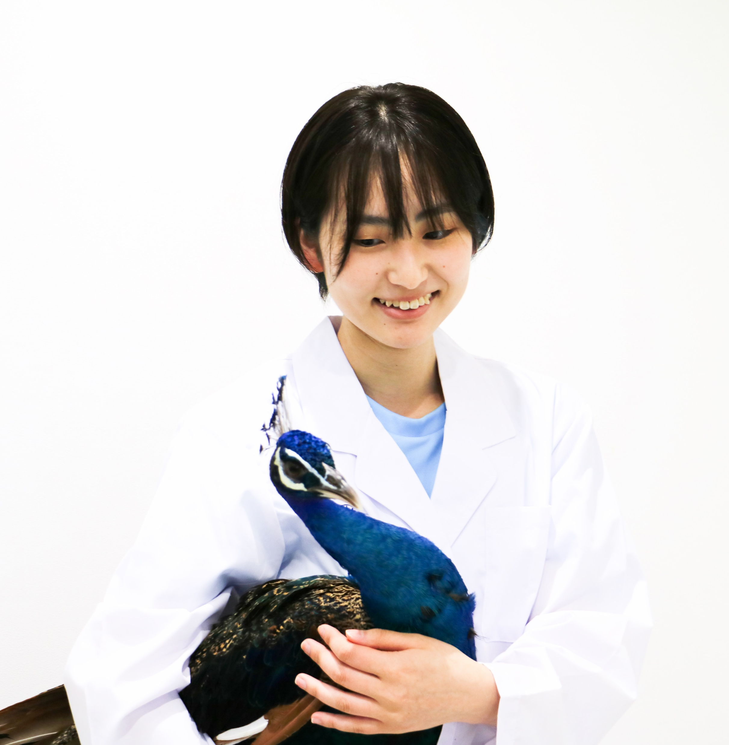
九動入試
の特長
基本理念である「生命を尊重し、動物と人間社会に真の絆を築き、動物の保健・医療・福祉の分野に貢献できる人材の育成」
を鑑みて
学力の三要素のうちの
（①知識・技能）に加えて
②思考力・判断力・表現力
③主体性・多様性・協働性
を重視する。
特に、動物たちへの想い・気持ち
を最重視する。

Slide 4
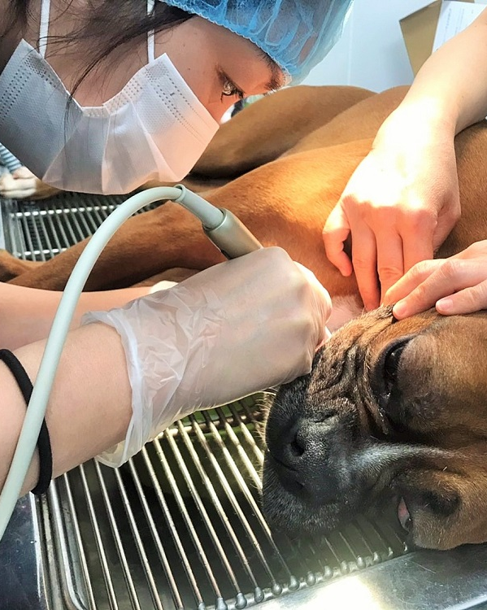
九動の専願入試（育成型入試）
あなたの「動物が好き！」という才能を発掘し伸ばすために九動は専願入試を強化しました。
（求めている人材）
クラスの中心となり、将来的には動物業界を担って活躍できる人材。
（九動の専願入試）とは、
九動で学びたい！動物のことを学びたい！
動物の仕事がしたい！
⇒あなたの意志表明のためのもの。
（九動プレスクール）とは
そのあなたの想いに答えるものです。

Slide 5
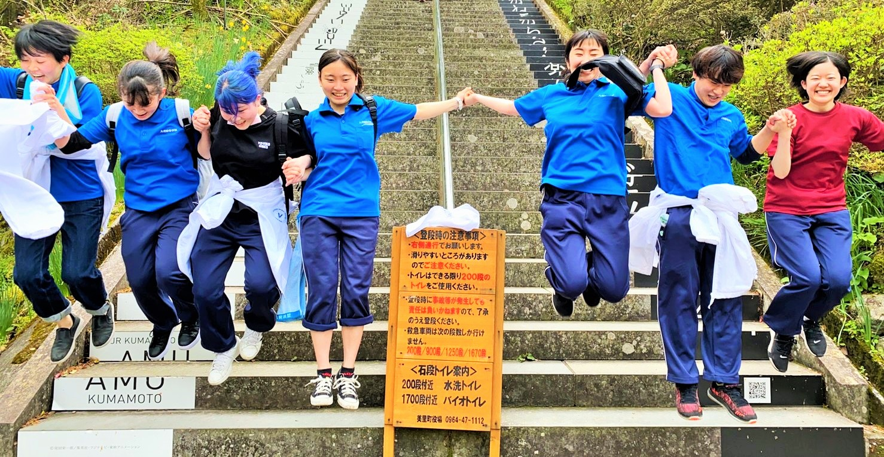
九動のプラスαの教育
専願入試合格者には入学前から九動プレスクールで学んでもらえます。専願入試合格者は入学前から動物に関する学習をスタートできます。
（九動プレスクールのポイント）
①入学前に基礎技能（トリミング・飼育）や最新知識を習得し視点・技能が上がる。
②動物業界への認知が深まり、就職に向けての意識が高まり学習をスタートできる。
③同じ夢を持つ仲間と入学前から仲良くなれる。

Slide 6
九動の教育
目標について
②カリキュラム
・ポリシー
九動には三つの教育目標があります。
①命の尊厳を基盤に動物の権利を
尊重し、かつ 豊かな人間性を養う。
②動物の保健・医療・福祉にかかわる
専門職としての知識・技術及び態度を
養う。
③広い視野に立ち、生涯を通じ課題探求
と問題解決力を養う。
卒業後、現場において、即戦力として
働けることを目標にしている。

Slide 7
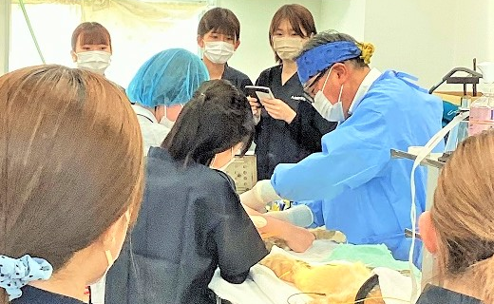
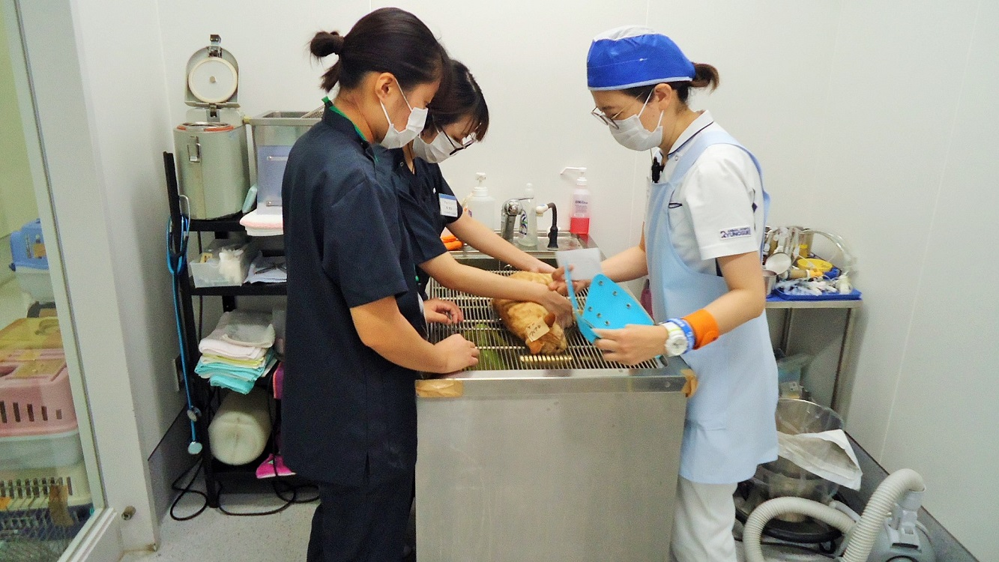
即戦力をつくる
九動の教育環境
の秘密
（動物病院併設という最強の教育環境）
①現場で働く獣医師・動物看護師・
トリマーから直接指導を受ける
ことができる。
②現場実習の機会に、生きた知識・
技術を身につけることができる。
③日常的に現場に接することで、
社会人になった自分をイメージ
しながら学習できる。

Slide 8
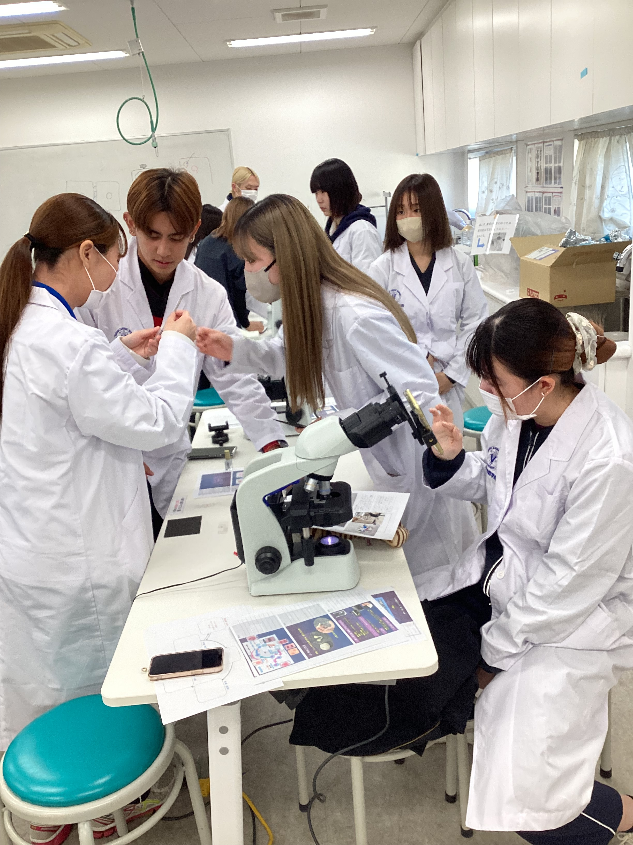
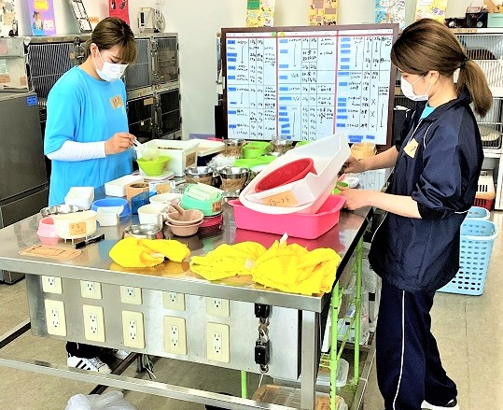
九動独自の
カリキュラム
の特長①
1年生のカリキュラム
①どの学科も共通科目の履修で総合的に学べる。
動物業界には、どの分野にも共通で必要な知識・技能が
あります。そのため１年次に基本領域を総合的に
学びます。また、１年間の学習を通して自分の進路・
専門分野をしっかりと選択できるシステム（２年進級時
に学科変更が可能）になっています。
②１年間にわたる飼育実習と終生飼育
約100頭の飼育動物のお世話をすることで、命に対する
責任感・チームワーク・コミュニケーション能力・
動物の取り扱い方を身につけることができます。生涯
飼育を基本とする九動では、自ら飼育動物の死に
臨み、命の尊厳について学びます。また、
ハンディキャップを持った飼育動物に接することで
観察力・看護技術に磨きがかかります。

Slide 9
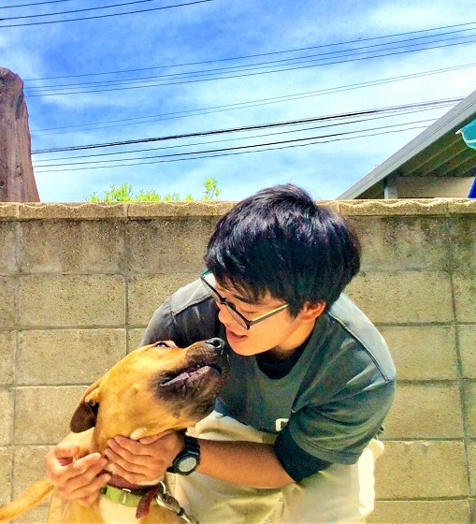
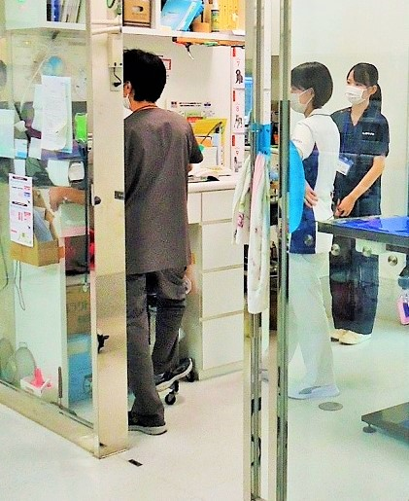
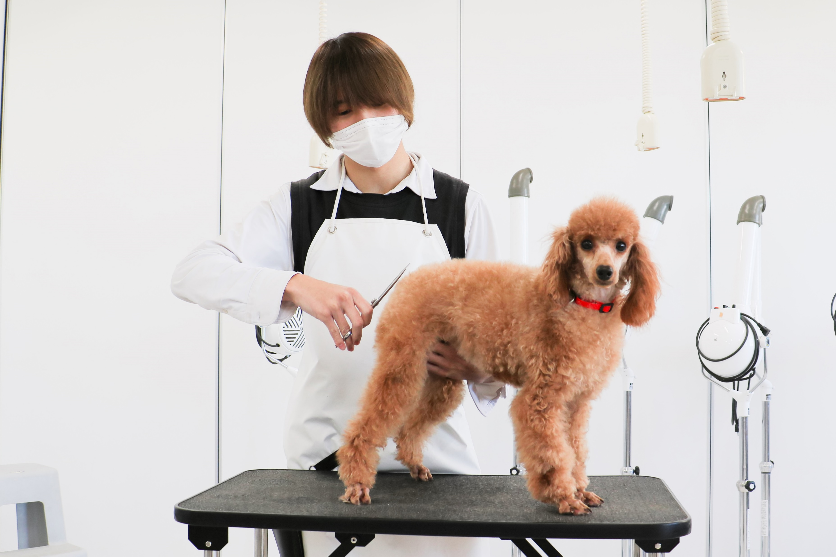
九動独自の
カリキュラム
の特長②
2・3年生のカリキュラム
各分野とも専門性・実習を重視したカリキュラム
（動物看護学科）３年制
動物看護師の国家資格化に伴い３年制になりました。
愛玩動物看護師試験合格を目指し講義・実習を含め
看護の様々の分野を学びます。
（動物管理学科）２年制
犬の訓練・行動学等を中心に、熊本市動植物園
・熊本県愛護センターの実習で現場が体験できます。
（動物管理学科トリマー科）２年制
週4回のトリミング実習で、モデル犬を実際に
カットすることで、様々な犬種のカット技術を
習得できます。

Slide 10
九動の到達
目標について
③ディプロマ
・ポリシー
①資格試験の合格率 98 ％
（令和7年度実績）
②愛玩動物看護師試験合格率 86．0 ％
（令和7年度実績）
③求人数 115 件 九動求職者数 55 人
（令和7年度実績）
④就職率 97 ％ （過去3年間実績）
九州動物学院では、インターンシップを重視しており、
これにより、自分に合った職場の選択ができるよう
になり、定着率が上がっています。
インターンシップ先での就職率が97％（過去3年間）
を超えています

Slide 11
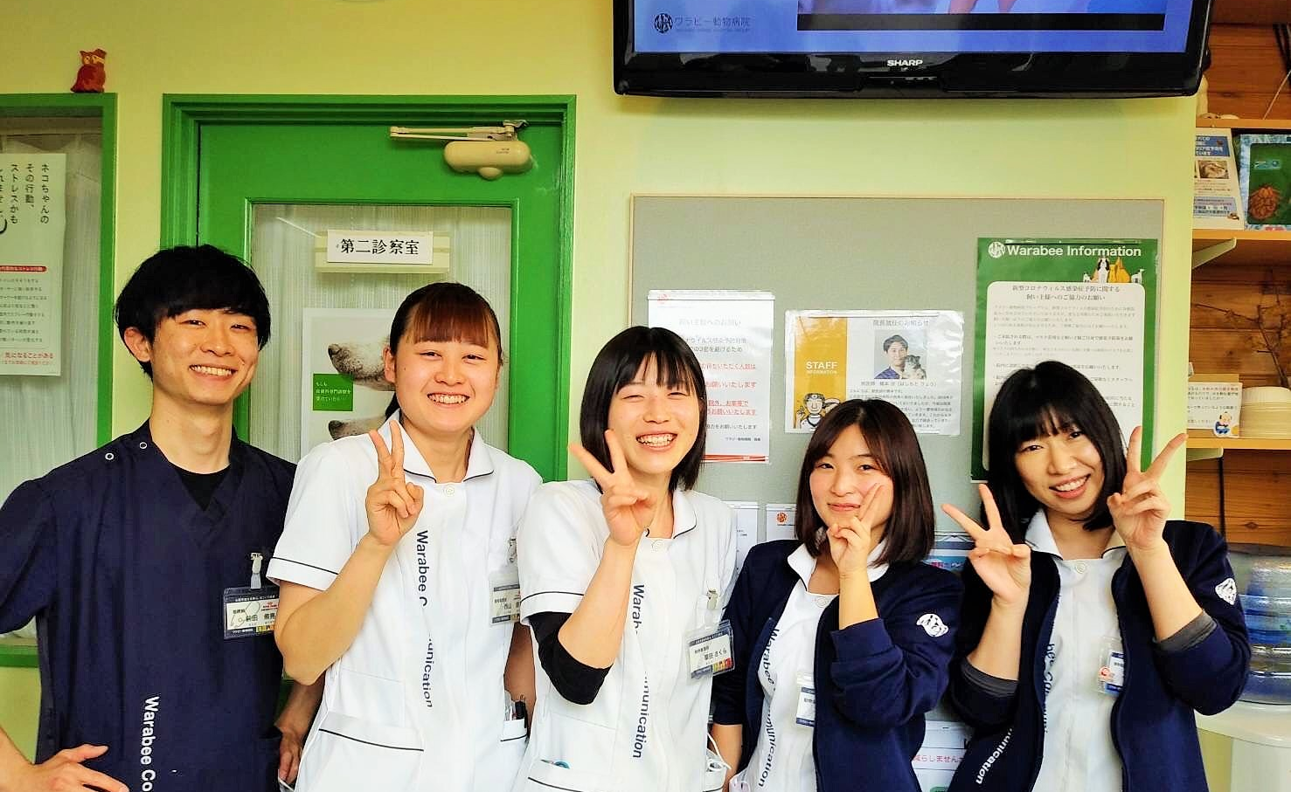
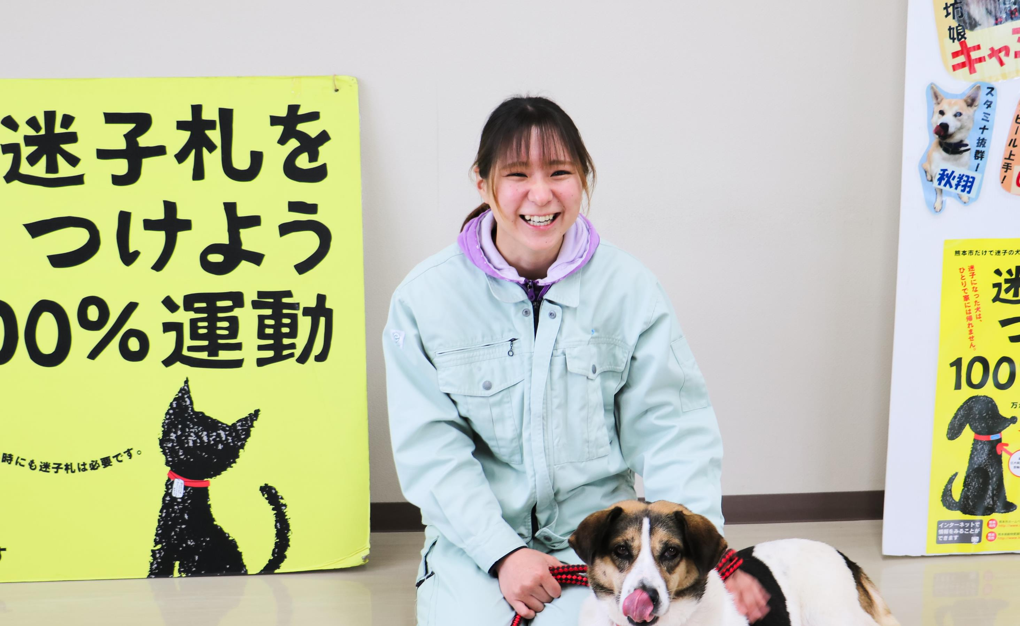
九動のインターンシップと就職支援
（九動インターンシップ６つのポイント）
①業界の現状を知ることができる。
②今の自分の実力を試すことができる。
③実務を経験することで、自分の向き不向きを判断できる。
④社会人として必要な能力・知識を得ることができる。
⑤早い段階で内定を獲得できる。
⑥様々な職場を体験することで、自信を持って社会人
としてのスタートができる。
（九動キャリアサポート５つのポイント）
①学校が前面に立つ徹底した個人サポート
②各学年の時期に合わせた就職支援プログラムの実施
③就職支援と授業が連動してスムーズに就職活動に入れる
④各分野のエキスパートによる特別授業で意識向上
⑤卒業後も就職サポートが継続して受けられる。

Slide 12
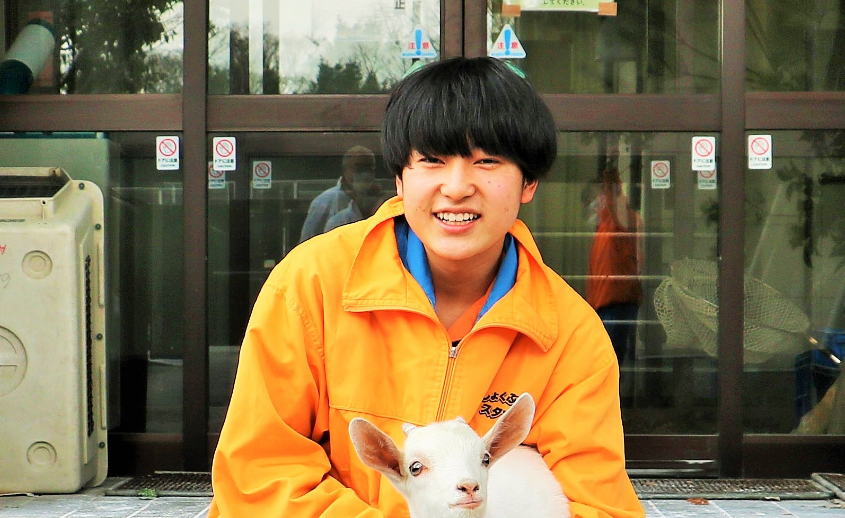
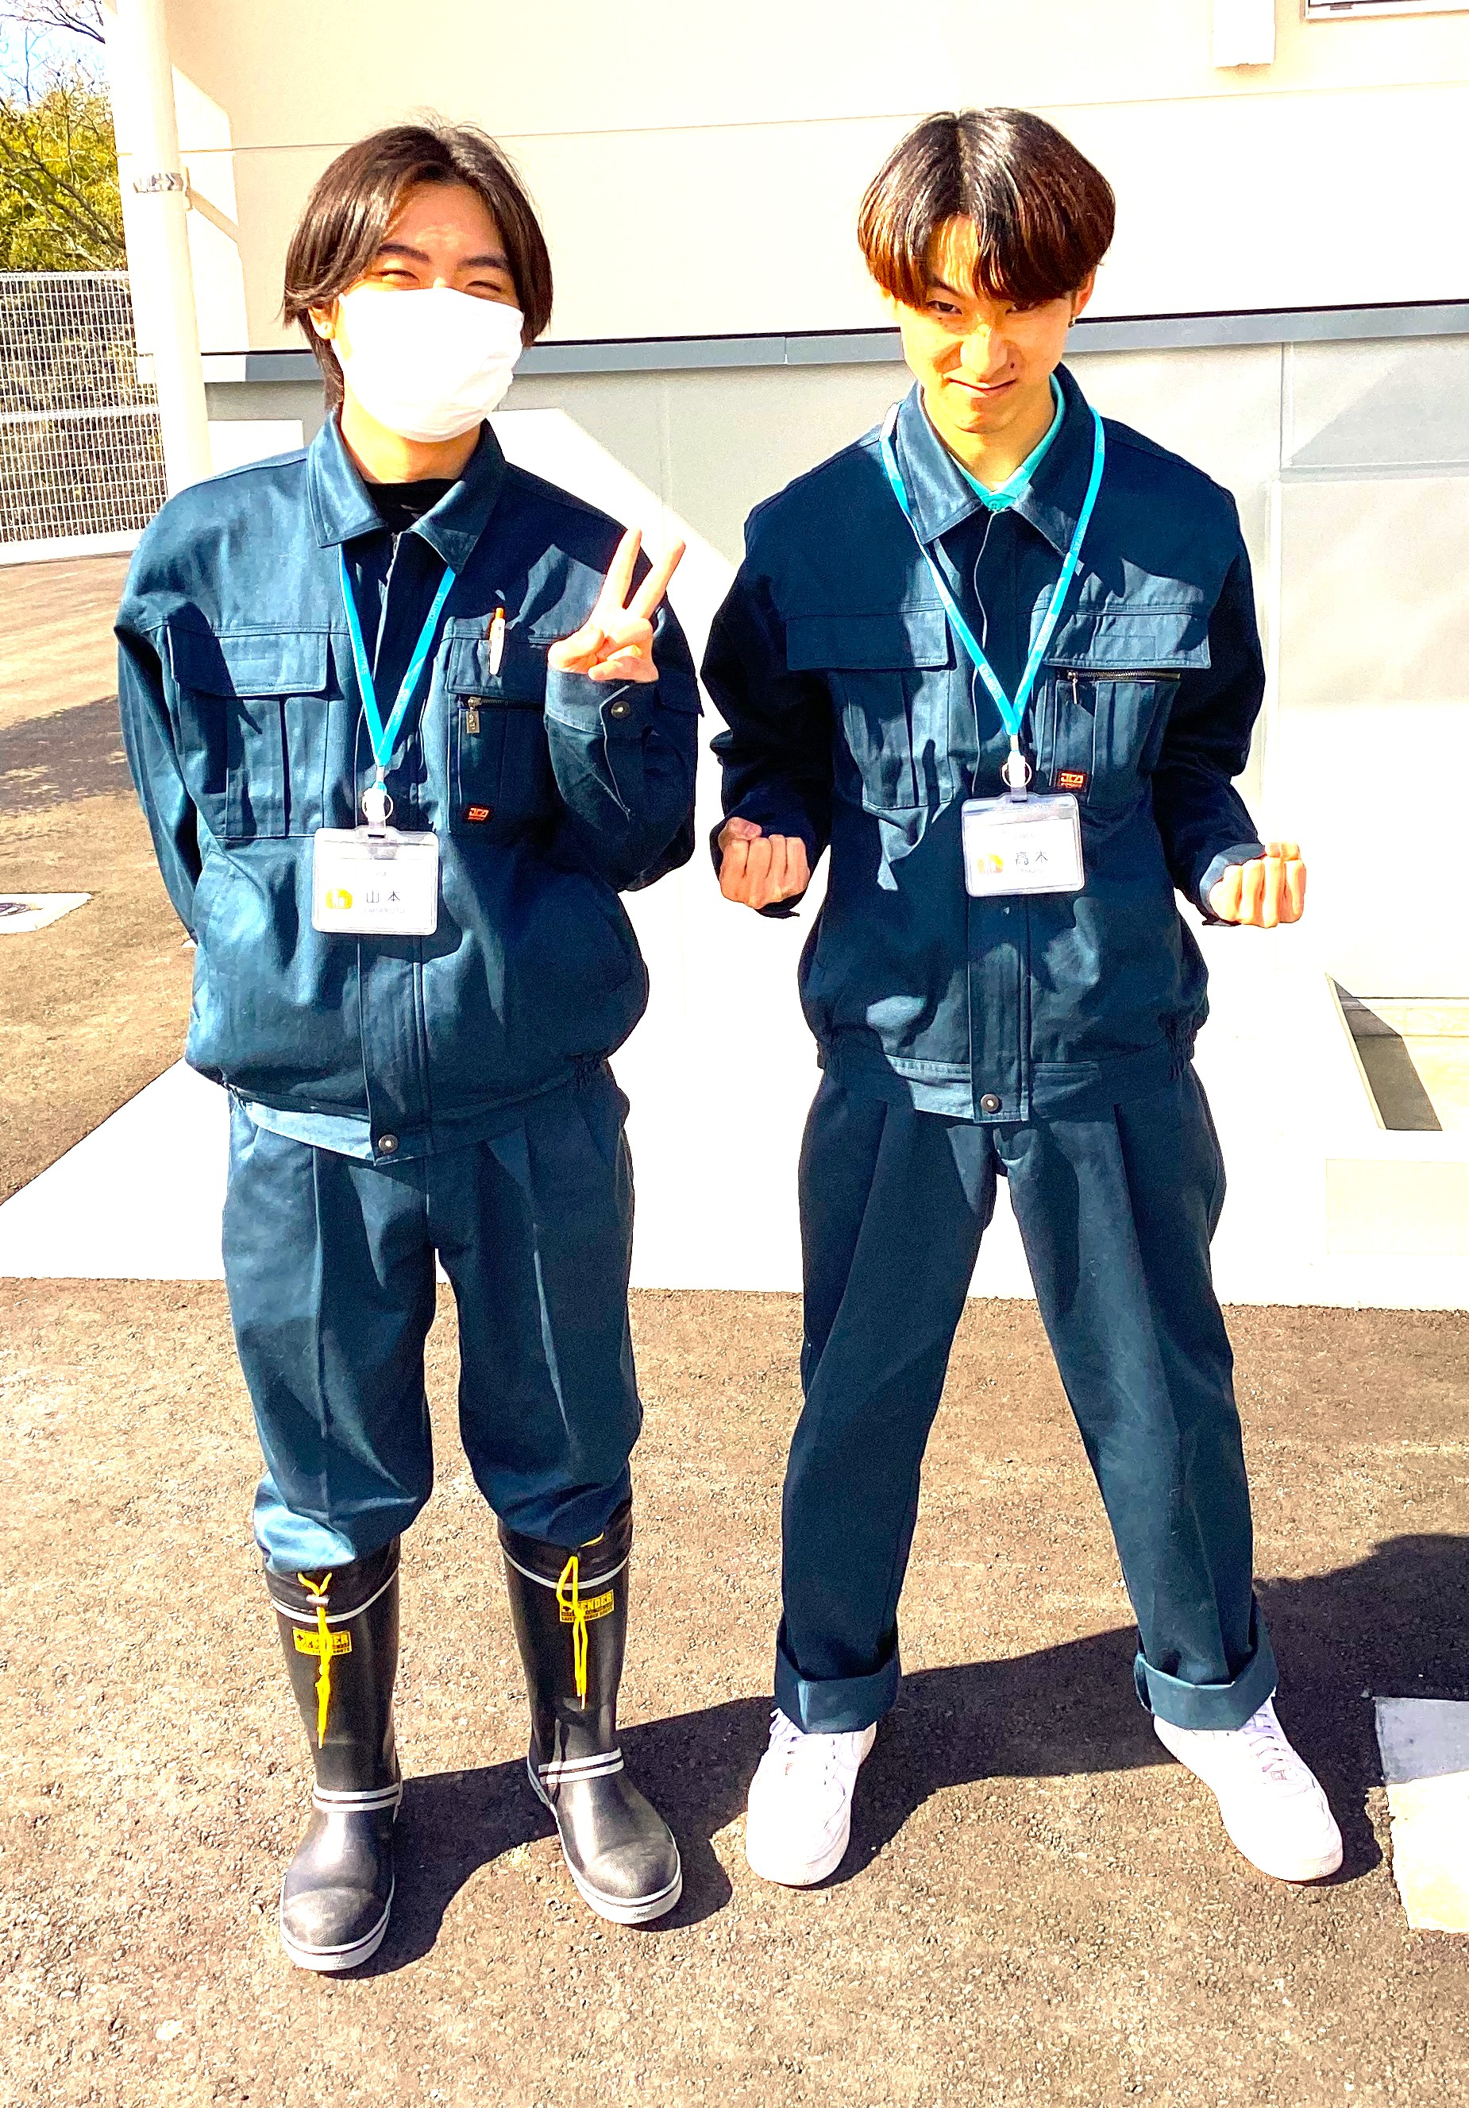
主な就職先
【熊 本】
熊本市動植物園・阿蘇カドリードミニオン・阿蘇ミルク牧場・阿蘇ファームランド・熊本県動物愛護センター アニマルフレンズ熊本・熊本市動物愛護センター・阿部牧場・馬場飼料旭志農場・ありあけ幸鷹牧場㈱・坪井種鶏孵化場・松尾愛犬訓練学校・玉名ドッグスクール・老犬ホームトップ・九州動物学院・竜之介動物病院・阿蘇動物病院・吉田動物病院・動物病院たまとぽち・AGOペットクリニック・ともだ動物病院・よもぎ動物病院・やまもと動物病院・星子動物病院・なかじま動物病院・松村犬猫病院・吉田獣医科病院・熊本動物病院・どうそペットクリニック・尾崎ペットクリニック・アニマル動物病院・烏城ペットクリニック・きくなん動物病院・中央動物病院・さくら動物病院・大津動物医療センター・たかた動物病院・きくちスマイル動物病院・ほっぺ犬猫病院・このは動物病院・さくま動物医療センター・佐藤動物病院・こざん動物病院・みやがわ動物病院・光の森にしぐち動物病院・こがペットクリニック・神西ペットクリニック・健軍よしい動物病院・まつばせペットクリニック・山城どうぶつ病院・あきやま動物病院・グリーンヒル動物病院・一二三ペットクリニック・滝川ペットクリニック・ちあき犬と猫のクリニック・こざん動物病院・こすみ動物病院・戸島ふじもと動物病院・アイジュ動物クリニック・水前寺ペットクリニック・イオンペット(株)・ﾍﾟｯﾄサロンM‘S ・スタードッグス・わんわんランドアグリ・Pet Plus・ PETLAND(菊陽店・東町店・本山店・上嘉島店・田崎店・熊本店)・Coo ＆RIKU (熊本店・宇土店・玉名店)・マイ犬シャンプースポット・ペットハウスマリ・Pet rezort R-one (江津店・本荘店)・ワンラブ・㈱ドリーム・阿蘇ブルービーガーデン・メディフォード㈱・㈱フジチク
【九州各県・その他】
鹿児島⇒鹿児島大学共同獣医学部附属動物病院・北野動物病院・プライム動物病院・かみむら動物病院・さかぐち動物病院・池田動物病院・ケーアイ動物クリニック・中央愛犬病院・Coo＆RIKU 霧島店・ Pet Ami 出水店 福 岡⇒財団法人九州盲導犬協会・大牟田市動物園・博多犬猫医療センター・小倉動物病院・すわ動物病院 佐 賀⇒宮原動物病院みやき院・かがみ動物病 大 分⇒九州自然動物園アフリカンサファリ・すえつぐ動物病院・藤田犬猫病院・えとう動物病院 長 崎⇒環境省対馬野生生物保護センター・環境省ツシマヤマネコ野生順化ステーション・長崎バイオパーク・ NPO法人どうぶつたちの病院・たけがわ動物病院・島原アニマルケアセンター・ありあけペットクリニック 沖 縄⇒DMMかりゆし水族館・沖縄こどもの国 その他県⇒王禅寺ペットクリニック（神奈川）・右京動物病院（京都）・オハナペットクリニック（千葉）・ケンネル高輪（東京）・トップダイヤモンド東京（東京）・ワラビー動物病院（埼玉）・とがさき動物病院（埼玉）・神戸ピア動物病院（兵庫）・ハーバー動物病院（広島）・まるペットクリニック（広島）
【開 業】
ドッグドレーニングあちゃこ（熊本）・犬の学校K9wildest dog class（熊本）・pet salonたまゆら（熊本）・Pirina Dogusalon&HOTEL（熊本）・宮古島出張ドックサロンてぃつりー（沖縄）・Human Animal Bond沖縄（沖縄）
【進学】
早稲田大学人間科学部編入・東海大学農学部編入

